Slide 1
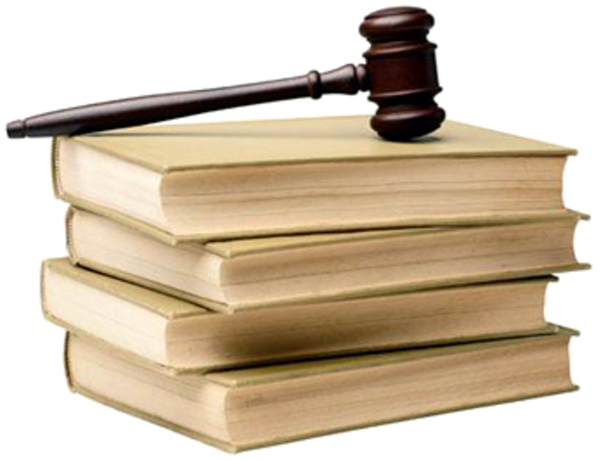
Право, его роль в жизни
общества и государства
Презентация учителя обществознания
МБОУ «СОШ №8 МО «Ахтубинский район»
Яровой Ольги Алексеевны

Slide 2
Править, управлять,
регулировать
СОВОКУПНОСТЬ ВСЕХ ПРИНЯТЫХ ГОСУДАРСТВОМ ОБЩЕОБЯЗАТЕЛЬНЫХ НОРМ, УСТАНАВЛИВАЮЩИХ ОПРЕДЕЛЕННЫЕ ПРАВА И ОБЯЗАННОСТИ
справедливость

Slide 3
Отрасли права
Рабочее время
Институты права
Трудовое право
Нормы права
Увольнение с работы
Гражданское право
Дарение
Правила дорожного движения

Slide 4
Законы
Подзаконные акты
Конституция РФ
Постановление
Правительства РФ
Инструкция по технике
безопасности
Закон РФ
"Об образовании"
Федеральный
конституционный
закон
Указ Президента РФ

Slide 5
Социальные роли | С кем взаимодействует в данной социальной роли | Права | Обязанности | Законы
Сын, дочь | С другими членами семьи (мама, папа) | Статья 54. 2. Каждый ребенок имеет право жить и воспитываться в семье, насколько это возможно, право знать своих родителей, право на их заботу, право на совместное с ними проживание Ребенок имеет права на воспитание своими родителями, обеспечение его интересов, всестороннее развитие, уважение его человеческого достоинства. | Статья 87. 1. Трудоспособные совершеннолетние дети обязаны содержать своих нетрудоспособных нуждающихся в помощи родителей и заботиться о них. 2. При отсутствии соглашения об уплате алиментов алименты на нетрудоспособных нуждающихся в помощи родителей взыскиваются с трудоспособных совершеннолетних детей в судебном порядке. | Семейный кодекс
Покупатель, потребитель | Продавец, изготовитель | Статья 7. 1. Потребитель имеет право на то, чтобы товар (работа, услуга) при обычных условиях его использования, хранения, транспортировки и утилизации был безопасен для жизни, здоровья потребителя, окружающей среды, а также не причинял вред имуществу потребителя. | Статья 21. 1. В случае обнаружения потребителем недостатков товара и предъявления требования о его замене продавец (изготовитель, уполномоченная организация или уполномоченный индивидуальный предприниматель, импортер) обязан заменить такой товар в течение семи дней со дня предъявления указанного требования потребителем | Закон «О защите прав потребителей»

Slide 6
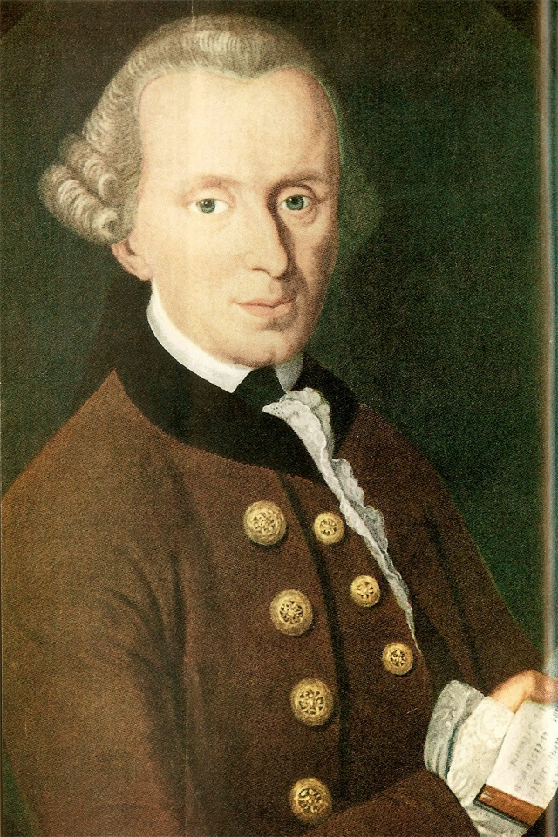
Категорический императив
(обязательное требование):
«Поступай так, чтобы свобода твоих поступков была совместима со свободой каждого и со всеобщими законами»
И.Кант

Slide 7
Конституция РФ 12 декабря 1993 года
Статья 1
1. Российская Федерация - Россия есть демократическое федеративное правовое государство с республиканской формой правления.
Статья 5
1. Российская Федерация состоит из республик, краев, областей, городов федерального значения, автономной области, автономных округов - равноправных субъектов Российской Федерации.
Статья 11
1. Государственную власть в Российской Федерации осуществляют Президент Российской Федерации, Федеральное Собрание (Совет Федерации и Государственная Дума), Правительство Российской Федерации, суды Российской Федерации.
Статья 15
1. Конституция Российской Федерации имеет высшую юридическую силу, прямое действие и применяется на всей территории Российской Федерации. Законы и иные правовые акты, принимаемые в Российской Федерации, не должны противоречить Конституции Российской Федерации.

Slide 8
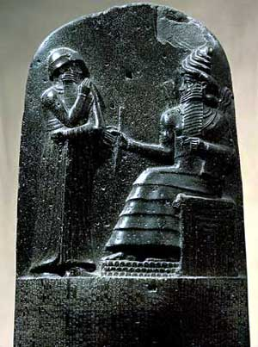
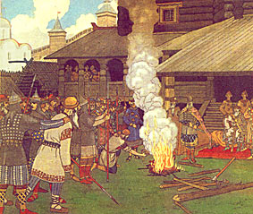
Свод законов Хаммурапи
1780 г. до н.э.
Русская правда
1019 - 1054 г.г.
Уголовный кодекс РФ

Slide 9
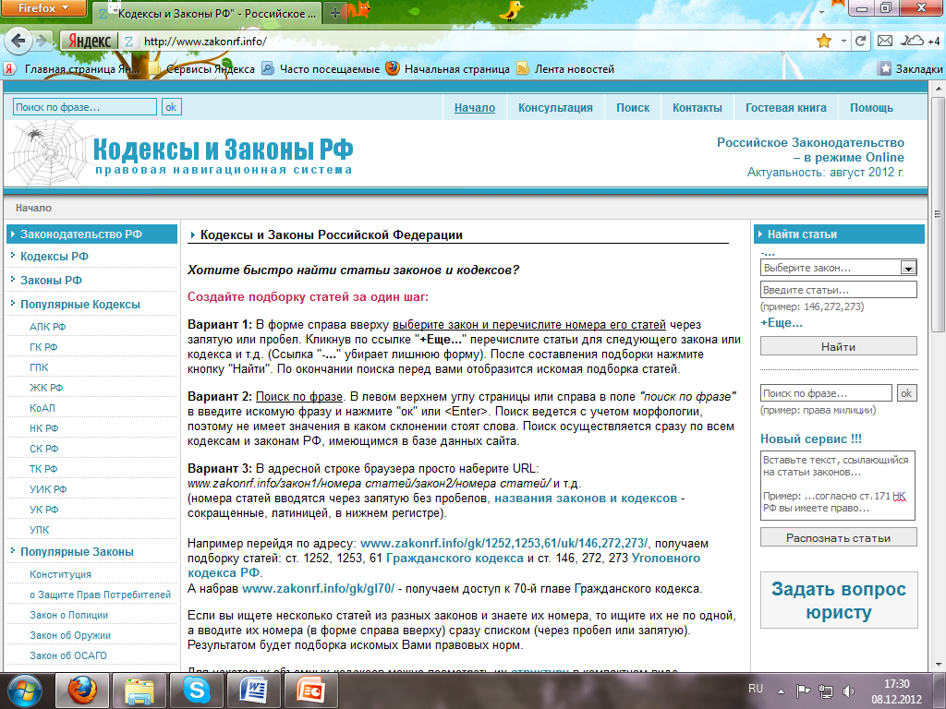
Сайт Кодексы и Законы РФ
http://www.zakonrf.info/

